Slide 1
Родительское собрание по теме ЕГЭ 2022

Slide 2
Итоговая аттестация - 2022
Итоговое сочинение 2021.
Итоговая аттестация в формате ЕГЭ.
Получение аттестатов.

Slide 3
Нормативно-правовые документы
Федеральные законы
Федеральный закон «Об образовании в Российской Федерации» от 29.12.2012 № 273-ФЗ (с изменениями от 29.07.2017 и 02.12.2019).
Приказы Минпросвещения и Рособрнадзора России
Приказ Минпросвещения Российской Федерации N 190, Рособрнадзора N 1512 от 07.11.2018 (с изм. от 16.03.2021) "Об утверждении Порядка проведения государственной итоговой аттестации по образовательным программам среднего общего образования».
Приказ Минпросвещения Российской Федерации от 5.10.2020 № 546 «Об утверждении Порядка заполнения, учета и выдачи аттестатов об основном общем и среднем общем образовании и их дубликатов».
Интернет-ресурсы с поддержкой ГИА
Рособрнадзор http://obrnadzor.gov.ru/
Федеральный информационный портал ЕГЭ http://ege.edu22.info/
Федеральный институт педагогических измерений https://fipi.ru/o-nas/novosti/proyekty-kim-ege-2022-goda
Федеральный центр тестирования https://www.rustest.ru/

Slide 4
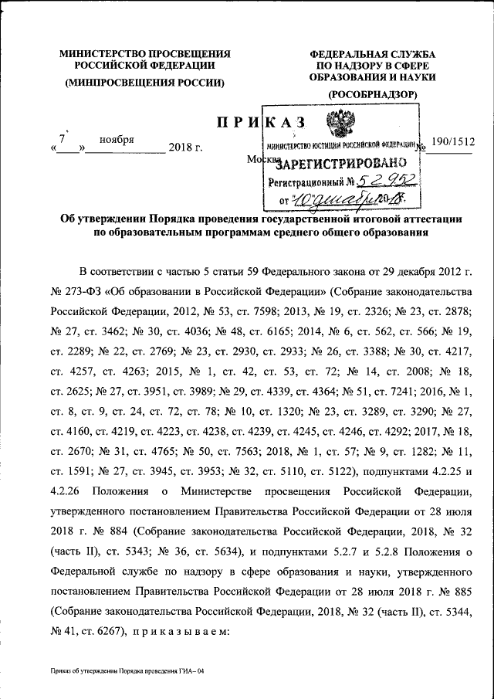

Slide 5


Порядок проведения ГИА
Предметы
Обязательные
Русский язык; Математика (базовый и профильный).
По выбору
Литература; Физика; Химия; биология; География; История; Обществознание; Информатика и ИКТ; Иностранный язык.
Государственная итоговая аттестация (ГИА)
ГИА в 11 классах проводится в формате ЕГЭ (единый государственный экзамен и ГВЭ (государственный выпускной экзамен, для обучающихся с ОВЗ).

Slide 6
Порядок проведения ГИА
Условия допуска:
Успешное написание итогового сочинения (оценивается по системе «зачет/незачет»).
Годовые отметки по всем общеобразовательным предметам не ниже удовлетворительных.
Результаты ЕГЭ влияют на получение аттестата, но не на оценки, которые выставляются в аттестат. Положительные результаты государственной итоговой аттестации по русскому языку и математике (преодоление минимального порога) являются основанием для выдачи выпускнику аттестата о среднем общем образовании.

Slide 7
Итоговое сочинение
Основной срок | Дополнительные сроки
1 декабря 2021 года | 2 февраля 2022 года | 4 мая 2022 года
Тематические направления итогового сочинения
В 2021/22 учебном году утверждены следующие тематические направления итогового сочинения:
Человек путешествующий: дорога в жизни человека
Цивилизация и технологии — спасение, вызов или трагедия?
Преступление и наказание — вечная тема
Книга (музыка, спектакль, фильм) — про меня
Кому на Руси жить хорошо? — вопрос гражданина

Slide 8
Итоговое сочинение
Для участия в итоговом сочинении (изложении) необходимо подать заявление и согласие на обработку персональных данных не позднее чем за две недели до начала проведения итогового сочинения (изложения) в образовательные организации, в которых обучающиеся осваивают образовательные программы среднего общего образования.
Продолжительность выполнения итогового сочинения (изложения) составляет 3 часа 55 минут (235 минут).
В продолжительность написания итогового сочинения (изложения) не включается время, выделенное на подготовительные мероприятия (инструктаж участников итогового сочинения (изложения), заполнение ими регистрационных полей и др.).
Итоговое сочинение (изложение) проводится в образовательных организациях, реализующих образовательные программы среднего общего образования, и (или) в местах проведения итогового сочинения (изложения), определенных органами исполнительной власти субъектов Российской Федерации, осуществляющими государственное управление в сфере образования.
Итоговое сочинение (изложение) начинается в 10.00 по местному времени.
Во время проведения итогового сочинения (изложения) на рабочем столе участников итогового сочинения (изложения) помимо бланка регистрации
и бланков записи (дополнительных бланков записи) находятся:
ручка (гелевая или капиллярная с чернилами черного цвета);
документ, удостоверяющий личность;
орфографический словарь для участников итогового сочинения (орфографический и толковый словари для участников итогового изложения), выданный по месту проведения итогового сочинения (изложения);
листы бумаги для черновиков, выданные по месту проведения итогового сочинения (изложения);
лекарства и питание (при необходимости);
Участники итогового сочинения (изложения) выполняют итоговое сочинение (изложение) на черно-белых бланках регистрации и бланках записи (в том числе бланках записи, выданных дополнительно) формата А4.
В день проведения итогового сочинения (изложения) участникам итогового сочинения (изложения) запрещается иметь при себе средства связи, фото-, аудио- и видеоаппаратуру, справочные материалы, письменные заметки и иные средства хранения и передачи информации.
Участники итогового сочинения (изложения), нарушившие установленные требования, удаляются с итогового сочинения (изложения).
Проверка итогового сочинения (изложения) участников итогового сочинения (изложения) осуществляется лицами, входящими в состав комиссии по проверке итогового сочинения (изложения) в образовательной организации и (или) членами комиссии по проверке итогового сочинения (изложения) в месте, определенном органом исполнительной власти субъекта Российской Федерации, осуществляющим государственное управление в сфере образования, и завершается не позднее чем через семь календарных дней с даты проведения итогового сочинения (изложения).

Slide 9
Итоговое сочинение
Требование № 1. «Объем итогового сочинения»
Рекомендуемое количество слов – от 350.
Максимальное количество слов в сочинении не устанавливается. Если в сочинении менее 250 слов (в подсчет включаются все слова, в том числе и служебные), то выставляется «незачет» за невыполнение требования № 1 и «незачет» за работу в целом (такое итоговое сочинение не проверяется по требованию № 2 «Самостоятельность написания итогового сочинения (изложения)» и критериям оценивания).
Требование № 2. «Самостоятельность написания итогового сочинения»
Итоговое сочинение выполняется самостоятельно. Не допускается списывание сочинения (фрагментов сочинения) из какого-либо источника или воспроизведение по памяти чужого текста (работа другого участника, текст, опубликованный в бумажном и (или) электронном виде, и др.).
Допускается прямое или косвенное цитирование с обязательной ссылкой на источник (ссылка дается в свободной форме). Объем цитирования не должен превышать объем собственного текста участника.
Если сочинение признано несамостоятельным, то выставляется «незачет» за невыполнение требования № 2 и «незачет» за работу в целом (такое сочинение не проверяется по критериям оценивания).
Итоговое сочинение, соответствующее установленным требованиям, оценивается по критериям:
1. «Соответствие теме»;
2. «Аргументация. Привлечение литературного материала»;
3. «Композиция и логика рассуждения»;
4. «Качество письменной речи»;
5. «Грамотность».

Slide 10
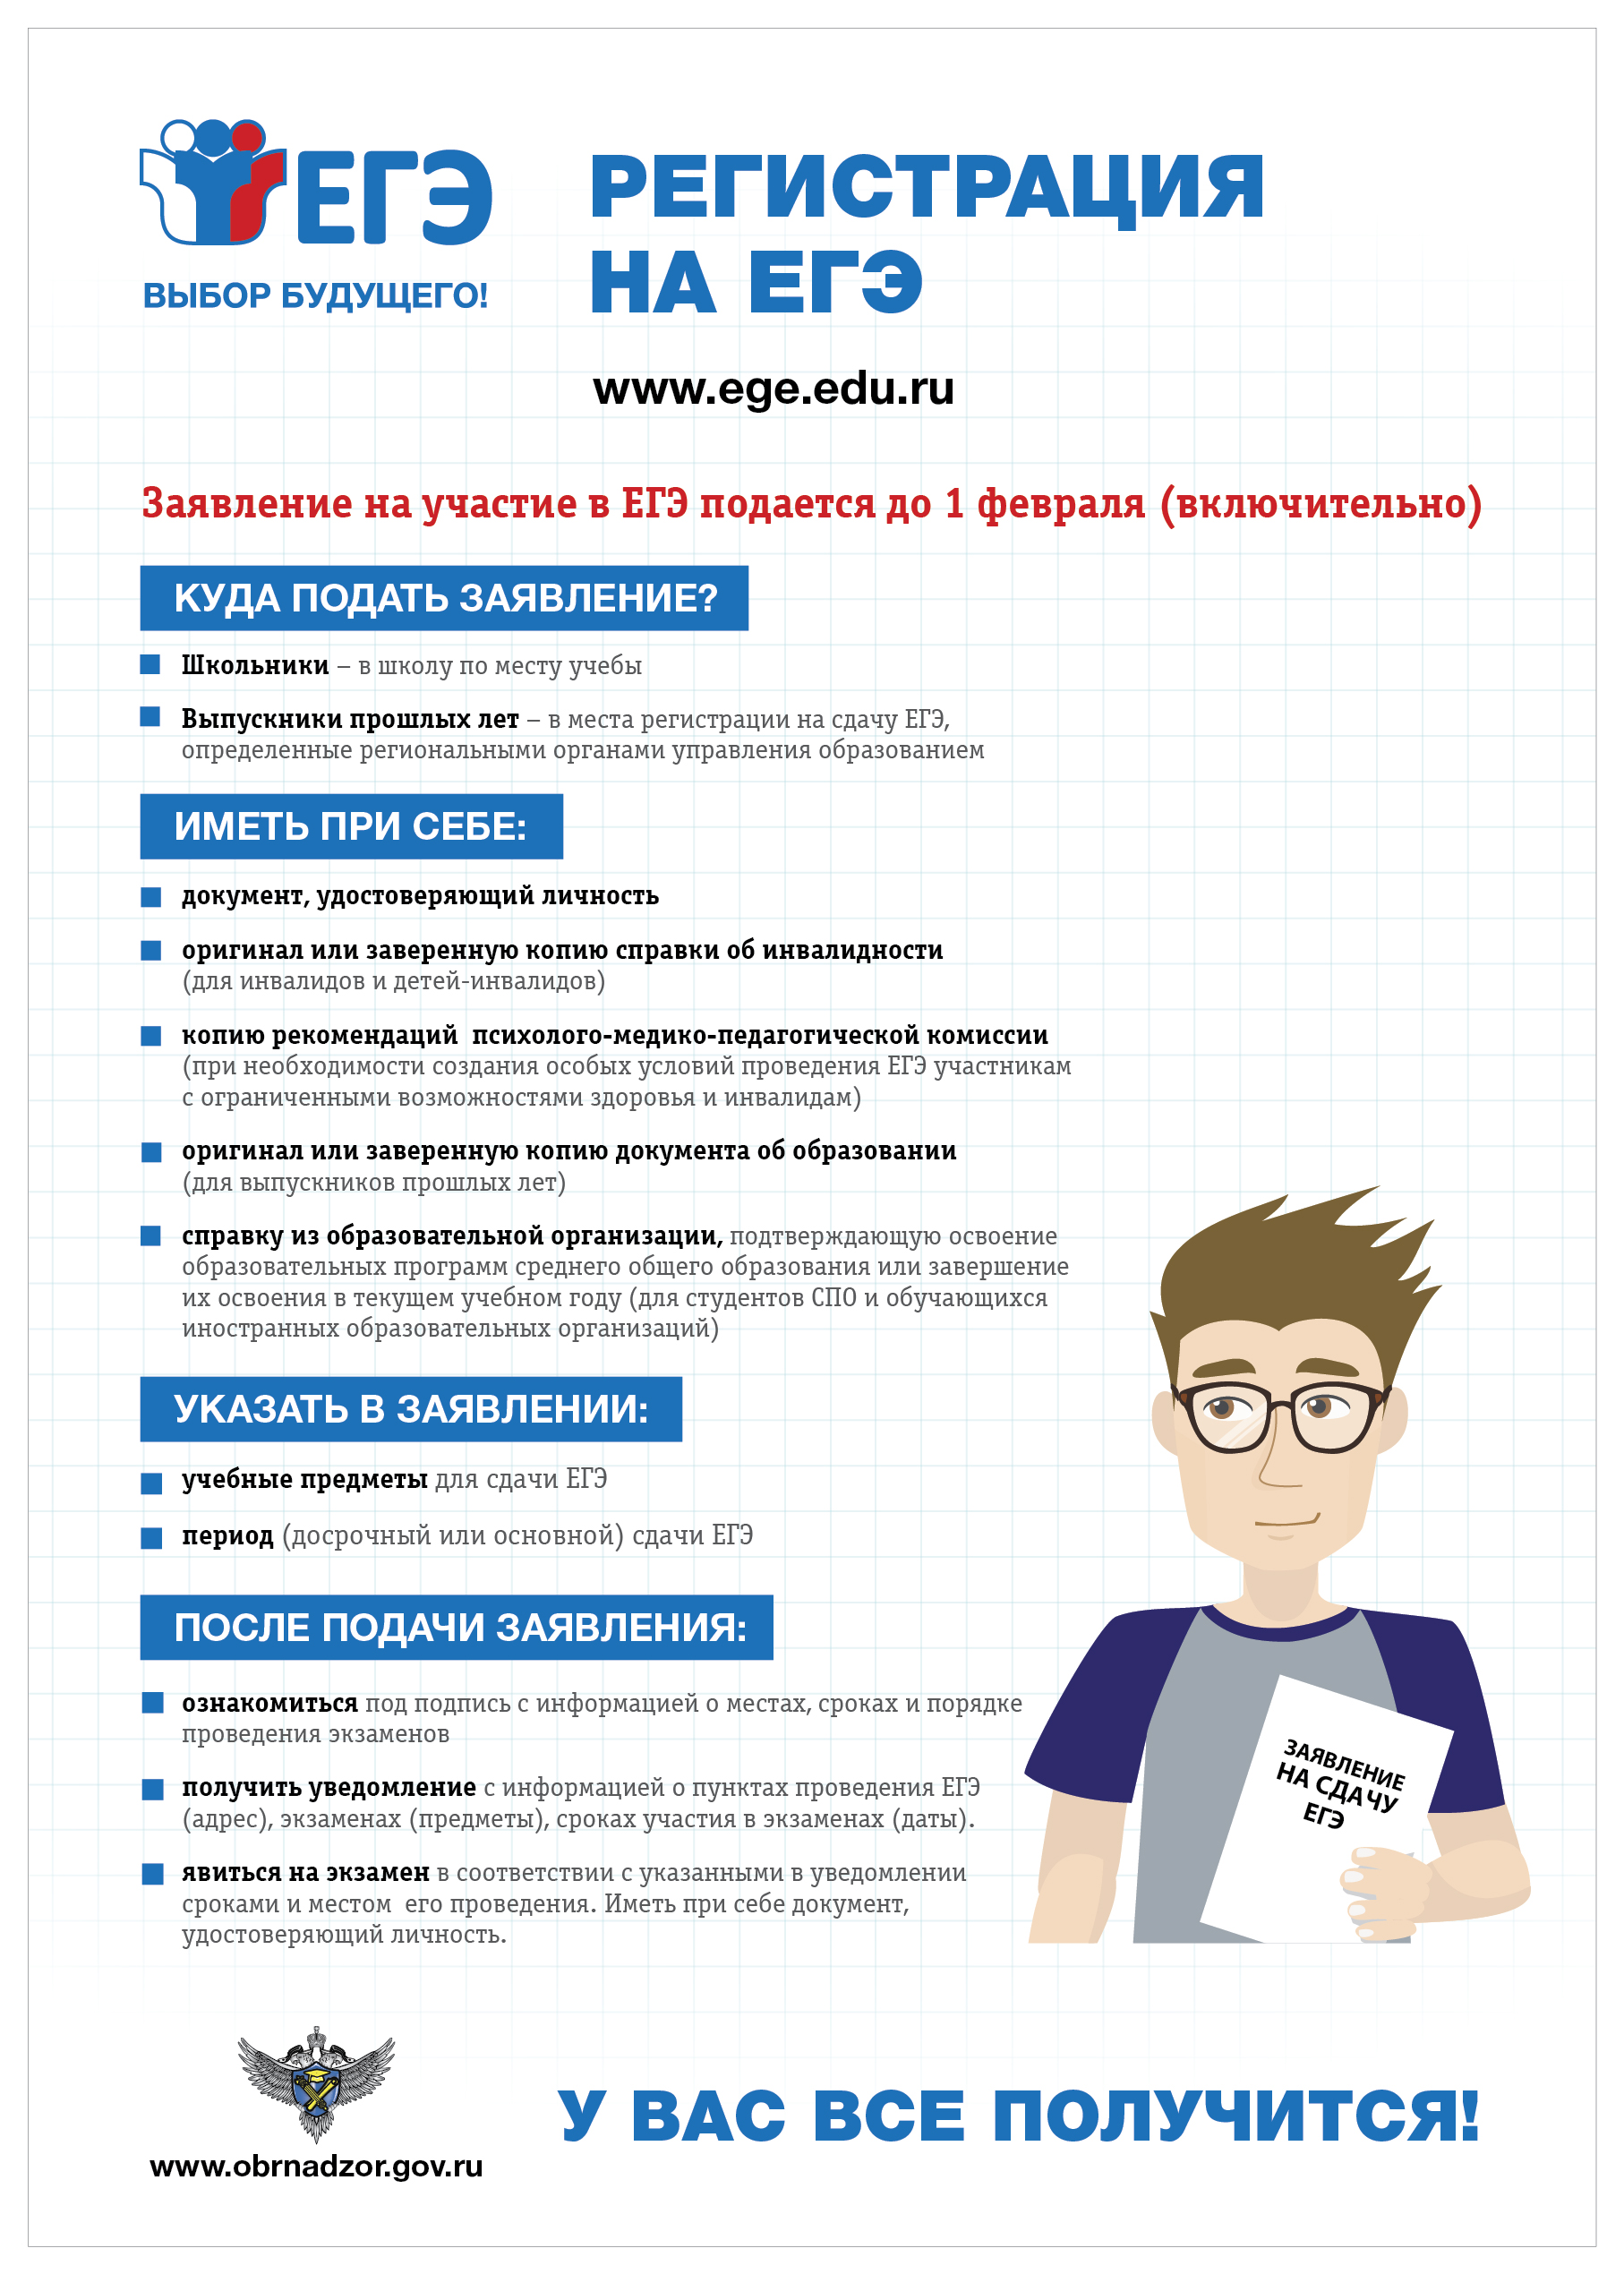
ЕГЭ

Slide 11
ЕГЭ ЕГЭ

Slide 12
ЕГЭ
ЭТО нужно знать:
При входе на ППЭ применяются металлоискатели;
На ППЭ ведется видеосъемка;
КИМы сделаны индивидуальными для каждого часового пояса.

Slide 13
Порядок проведения ГИА
Начало в 10.00 по местному времени.
Единое расписание.
Единые правила проведения экзаменов.
Определенное время продолжительности экзаменов.
Стандартизованная форма КИМ.
Использование специальных бланков.
Лица допустившие нарушения порядка, удаляются с экзамена, результаты аннулируются, пересдача возможна через год.
Апелляция возможна только по нарушению порядка проведения экзамена и при несогласии с выставленными баллами за 2 часть работы (в течение2 рабочих дней после объявления результатов).

Slide 14
Минимальные баллы
Приказ Министерства науки и высшего образования Российской Федерации от 05.08.2021 №713 «Об установлении минимального количества баллов единого государственного экзамена по общеобразовательным предметам, соответствующим специальности или направлению подготовки, по которым проводится прием на обучение в образовательных организациях, находящихся в ведении Министерства науки и высшего образования Российской Федерации, на 2022/23 учебный год».
Общеобразовательный предмет | Минимальное количество баллов
Русский язык | 40
Математика | 39
Физика | 39
Обществознание | 45
История | 35
Информатика и информационно-коммуникационные технологии | 44
Иностранный язык | 30
Литература | 40
Биология | 39
География | 40
Химия | 39

Slide 15
Проект: ОСНОВНОЙ ПЕРИОД ЕГЭ
27 мая — география, литература и химия.
30 и 31 мая состоится ЕГЭ по русскому,
2 июня – по математике профильного уровня,
3 июня – по математике базового уровня,
6 июня – по истории и физике,
9 июня – по обществознанию,
14 июня – по иностранным языкам (письменная часть) и биологии,
16 и 17 июня – по иностранным (устная часть),
20 и 21 июня – по информатике.
Резервные дни запланированы с 23 июня по 2 июля.

Slide 16
Продолжительность ЕГЭ
по математике профильного уровня, физике, литературе, информатике и информационно-коммуникационным технологиям (ИКТ), биологии составляет 3 часа 55 минут (235 минут);
по русскому языку и химии – 3 часа 30 минут (210 минут);
по иностранным языкам (английский, французский, немецкий, испанский) (за исключением раздела «Говорение») – 3 часа 10 минут (190 минут);
по математике базового уровня, обществознанию, истории, географии, китайскому языку (за исключением раздела «Говорение») – 3 часа (180 минут);
по иностранным языкам (английский, французский, немецкий, испанский) (раздел «Говорение») – 17 минут; по китайскому языку (раздел «Говорение») – 14 минут.

Slide 17
Допуск к ГИА
Итоговое сочинение (зачет/незачет)
Отсутствие академической задолженности, выполнение учебного плана в полном объёме
ЕГЭ
Успешная сдача обязательных предметов
Сдача предметов по выбору
Аттестат о среднем общем образовании
Получение аттестата
Поступление в высшие учебные заведения

Slide 18
Подготовка к итоговому сочинению
Предмет | Уровень | Количество часов в неделю | Количество часов в год
Литература | Базовый | 3 | 102
Курс по подготовке к выпускному сочинению | Факультативный курс | 0,5 | 17
ИТОГО: |  | 3,5 | 119

Slide 19
Подготовка к экзамену по русскому языку
Предмет | Уровень | Количество часов в неделю | Количество часов в год
Русский язык | Б | 1 | 34
Уроки словесности | ДП | 1 | 34
Углубленное изучение русского языка | ФК | 0,5 | 17
Русское правописание: орфография и пунктуация | ЭК | 1 | 34
Русский язык. Культура речи. | ДОП | 1/0,5/0 | 34/17/0
ИТОГО: |  | 4,5/4/3,5 | 153/136/119

Slide 20
Подготовка к экзамену по математике
Предмет | Уровень | Количество часов в неделю | Количество часов в год
Математика | У | 6 | 204
Параметры в математике | ЭК | 0,5 | 17
Дифференцированный курс по математике | ФК | 0,5 | 17
Элементарная математика | ЭК | 1 | 34
Практикум по решению задач повышенного уровня по математике | ДОП | 2 | 68
ИТОГО: |  | 10 | 340

Slide 21
Подготовка к экзамену по физике
Предмет | Уровень | Количество часов в неделю | Количество часов в год
Физика | У | 5 | 170
Лабораторный практикум по физике | ДП | 1 | 34
Механические и электромагнитные волны и колебания | ЭК | 0,5 | 17
Дифференцированный курс по физике | ФК | 0,5 | 17
Элементарная физика | ЭК | 1 | 34
Практикум по решению задач повышенного уровня по физике | ДОП | 2 | 68
ИТОГО: |  | 10 | 340

Slide 22
Подготовка к экзамену по информатике
Предмет | Уровень | Количество часов в неделю | Количество часов в год
Информатика | У | 4 | 136
Олимпиадная информатика | ЭК | 1 | 34
Индивидуальные консультации |  | 1 | 34
ИТОГО: |  | 6 | 194

Slide 23

ПЕРВЫЙ ВУЗ
КОРПОРАЦИЙ
www.tyuiu.ru

